Slide 1

Република Србија
Фискални савет
Оцена буџета за 2020. и ревидиране Фискалне стратегије за 2020-2022. годину
19. новембар 2019. године

Slide 2
Основне оцене
Предложени буџет за 2020. начелно добар – ако се искључе погрешне економске политике наслеђене из ребаланса за 2019. годину
  Највећа ставка расхода у 2020. – зараде запослених – већ била економски лоше дефинисана пре израде буџета (повећање плата за 9,6% ребалансом за 2019. годину)
  Кад се изузму зараде, преостала средства углавном добро расподељена (пораст јавних инвестиција, „швајцарска“ формула за пензије, смањење пореског оптерећења рада…)
Ревидирана фискална стратегија не доноси очекивана унапређења
  Опет се одлажу увођење платних разреда и укидање забране запошљавања, нема јасног плана шта су приоритети државе за инвестирање…
ЕПС сада на прекретници – дугогодишње лоше пословање и мањак инвестиција долазе на наплату
  Потребне годишње инвестиције од око 600 млн евра за нове производне капацитете и смањење загађења – ЕПС за то повећање ни финансијски ни оперативно није спреман
  Повећање цене није довољно, морају се решити проблеми вишка запослених, великих техничких губитака, припајања губиташа, ненаплаћених потраживања…
  Годинама познати проблеми, а још нема реакције Владе

Slide 3
Предложеним буџетом расположива средства начелно добро планирана
Предвиђен одговарајући низак дефицит републичког буџета од 0,3% БДП-а (а читаве државе од 0,5% БДП-а)
  Овакав дефицит обезбеђује макроекономску стабилност и смањује јавни дуг за око 2 п.п. БДП-а годишње (дуг пада на око 50% БДП-а на крају 2020. године)
Јавни приходи и јавни расходи планирани конзервативно и кредибилно – нема изражених ризика да дефицит пробије план
  Вероватно ће опет резултат током године бити бољи од очекивања
  Могући вишак не би требало потрошити као у 2019. на плате, огромне расходе за опремање војске и полиције, кредите у „швајцарцима“, већ на оправдане инфраструктурне пројекте
Буџетски календар напокон почиње да се поштује
  Довољно времена за разматрање буџета и расправу у Скупштини
Нешто побољшана структура прихода и расхода буџета
  Планирано солидно повећање јавних инвестиција у инфраструктуру и смањење фискалног оптерећења рада
  Могло је бити знатно веће да плате нису прекомерно повећане ребалансом буџета

Slide 4
Због прекомерног повећања плата, пореско растерећење упола мање од могућег
Већ другу годину заредом знатно веће повећање плата у општој држави од економски оправданог (раст БДП-а)
  У просеку плате у 2019. повећане 9%, а у 2020. чак 9,6% – номинални БДП у обе године расте 5-6%
  Крши се један од основних принципа одговорне фискалне политике
Расходи за плате онемогућили снажније смањење пореза привреди
  Фискални савет предлагао (септембар 2019) смањење доприноса и пореза на рад за преко 150 млн евра
    Економски добро – нeселективан и ефикасан подстицај приватном сектору
  Влада се међутим одлучила за претерано и економски непродуктивно повећање зарада у јавном сектору (за смањење пореза остало мање од пола могућих средстава)
  Исто се већ десило и прошле године у буџету за 2019. годину
Двогодишње смањење фискалног оптерећења рада могло да буде важан стимуланс привреди (смањење са 63% на 58%)
  Због прекомерног повећања зарада фискално оптерећење умањено са 63 на 61%

Slide 5
Србија све даље од уређеног система зарада и запослености у јавном сектору
Повећања по министарствима одређена паушално у распону од 8 до 15%, без било каквих пратећих анализа
  Све даље од уређеног система зарада – зашто инжењер у МУП-у добија више него у Министарству грађевинарства?
Увођење јединственог и уређеног система платних разреда поново се одлаже, сада у 2021. (ревидирана Фискална стратегија)
  Није више кредибилно: из године у годину се најављује (па одлаже), а у међувремену спроводе се мере које иду у супротном смеру
Кризна мера забране запошљавања поново продужена иако је Влада летос најавила њено укидање
  Првобитно планирано да траје до краја 2015, а до тада да се дефинишу оправдане потребе државе за бројем и структуром запослених – није урађено
  Економски штетна – довела до великих мањкова у важним деловима јавног сектора и снажног повећања запослених на одређено (раст од око 60% од увођења мере)
  Влада ово летос експлицитно препознала у нацрту Фискалне стратегије и најавила укидање, али свега неколико месеци касније, у ревидираној Стратегији, одустала

Slide 6
Добар раст инвестиција, нарочито у просвети и здравству
Предложеним буџетом планиран раст јавних инвестиција од око 150 млн евра
  Стварни раст улагања у инфраструктуру још већи (око 200 млн евра) јер се у исто време смањују инвестиције у сектор безбедности (куповина опреме за војску и МУП)
  И поред смањења ови расходи још увек 2,5 пута већи од просека земаља Централне и Источне Европе
Инвестиције у путеве и железнице на сличном нивоу као у 2019. години
  Заправо добро, није дошло до застоја у изградњи саобраћајне мреже и након завршетка великих пројеката (Коридор 10, деонице на Коридору 11)
Веће инвестиције у просвету за око 8 млрд динара (повећање од 60%)
  Обнова 71 основне и средње школе (преко Канцеларије за јавна улагања), увођење бежичног интернета и дигиталних учионица, набавка наставног материјала, научно-технолошки парк у Новом Саду (министарство Просвете)
Веће инвестиције у здравство за око 2 млрд динара (раст 40%)
  Наставак изградње и реконструкције клиничких центара Србије и набавка опреме здравствених установа

Slide 7
Али неоправдано изостала улагања у заштиту животне средине
Комунална инфраструктура и заштита животне средине трајно запостављен део јавних инвестиција – угрожено здравље становника
  Запуштени и недовољно изграђени: канализација, водоводи, пречишћивачи отпадних вода, депоније, уз то и велико загађење ваздуха
У 2020. нису буџетирани капитални расходи за то иако се још од летос најављује у јавности да ће држава овде снажно повећати инвестиције
  У буџету отворена кредитна линија, али без конкретне ставке на расходима која би показала колико средстава ће се повући и за које намене – некредибилно
  Исто било и у буџету за 2019. годину – на крају ништа није повучено
За заштиту животне средине и комуналну инфраструктуру требало одвојити преко 100 млн евра и приказати на расходима буџета
  Постоје спремни пројекти – санација општинских депонија, регионалне депоније (Нови Сад, Сомбор, Пирот, Прибој), пречишћивачи отпадних вода у 16 општина…
  Уколико се током године појави вишак средстава ово би морао бити приоритет за њихово трошење

Slide 8
Потребно зауставити огроман раст расхода за плаћање казни и пенала
У 2020. планирано чак 22 млрд динара за плаћање казни и пенала из буџета Републике
  Повећано два пута у односу на 2017. и преко пет пута у односу на 2010. годину
  Износ идентичан инвестицијама државе у просвету, преко два пута већи од субвенција за инвеститоре – али ретко се помиње у стручној и широј јавности
Највећи део ових расхода потиче од одштета које држава мора да плати због повреде уговора са приватним компанијама
  Нису познати конкретни износи по појединачним одштетама у 2020. (познато само да постоји обавеза ка компанији Електро-зелена, али без износа)
    У претходним годинама то биле неизвршене обавезе по основу концесије за изградњу аутопута Хоргош-Пожега, обавезе према грчком Митилинеосу (спор са РТБ Бором) итд.
Током 2020. потребна свеобухватна анализа зашто држава губи толико спорова и средстава, као и реакција која би овај тренд преокренула
  Ко је одговоран за склапање великих и скупих уговора које држава на крају не испуни? Какво је заступање државе пред међународним судовима и друго.

Slide 9
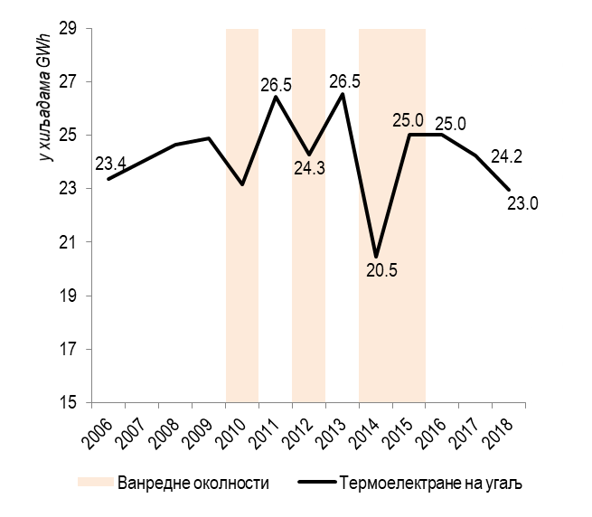
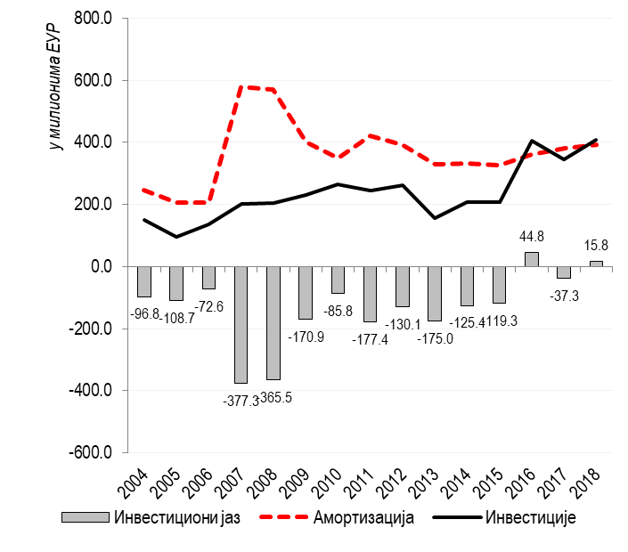
ЕПС: ниске инвестиције и пад производње
Вишегодишње лоше пословање ЕПС-а и недовољно инвестирање довело до пада производње, првенствено у термоелектранама на угаљ
ЕПС још не представља краткорочан фискални ризик, али потребно одмах направити заокрет у пословању и покренути нови инвестициони циклус
  Производња тренутно слична потрошњи, а раније био велики извозник струје, губи постепено тржишно учешће – биће проблем у средњем року ако се не реагује

Slide 10
ЕПС-у потребна годишња улагања од преко 600 млн евра
ЕПС би требало да повећа своја годишња инвестициона улагања за преко 50% у односу на садашњи ниво
  Са 350-400 млн евра на преко 600 млн евра
Највећи део улагања, 450-500 млн евра у нове производне капацитете
  То одговара инвестицијама за производњу додатних 5.000 GWh електричне енергије које би ЕПС требало да обезбеди до краја 2027. (15% садашње производње)
    Мора да замени застарела постројења предвиђена за гашење (губитак од око 2.000 GWh електричне енергије колико је износила просечна годишња производња ових постројења у периоду 2006-2017.)
    Због очекиваног раста тражње домаћинстава и привреде који процењујемо на најмање 3.000 GWh (у случају динамичније привредне активности може и до 5.000 GWh)
Додатних преко 100 млн евра годишње како би ЕПС испунио националне и европске прописе у области животне средине
  Изградња постројења за одсумпоравање, смањење емисија оксида азота и прашкастих материја; изградњу савременог система за управљање отпадом; постројења за третман отпадних вода

Slide 11
ЕПС тренутно није способан за толико повећање улагања
ЕПС једва профитабилан, годишњи профит од 2015. до 2018. испод 40 млн евра у просеку (у 2018. остварио и мањи губитак)
  То значи да тренутно ЕПС може да инвестира тек нешто више од нивоа амортизације, тј. испод 400 млн евра
ЕПС би морао да има трајан профит од бар 200-250 млн евра годишње да би имао довољно средстава за инвестирање
  Или за враћање дуга у будућности уколико се сада задужи за инвестиције
Профит од 200-250 млн евра није преамбициозан, заправо је уобичајен за предузеће те величине и делатности (компаративна анализа)
  Тек око 60% просечне профитабилности упоредивих европских предузећа (посматрано као принос на капитал)
Да би ЕПС преокренуо лоше пословање и достигао очекивану профитабилност мора решити велики број конкретних проблема
  Вишак запослених, превелике просечне плате, велики технички губици и крађе, ниска цена за домаћинства, лоше управљање (припајање неуспешних предузећа), толерисање неплаћања струје, претеране уплате у буџет (по различитим основама)
  Повећање цене електричне енергије за домаћинства јесте неопходно, али није довољно да ЕПС постане успешан и да обезбеди довољно инвестиција

Slide 12
Бар 10% вишка запослених, уз лошу структуру и превисоке просечне плате
Убедљиво највећи појединачни расход предузећа зараде, на то ЕПС даје 30% својих прихода
  Упоредива европска предузећа, са сличном структуром производње, за зараде издвајају око 20% прихода
  Разлог није ниска цена електричне енергије – ЕПС би био као упоредива предузећа ако би цена за домаћинства порасла за 100% – већ вишак запослених и велике просечне плате
Компаративна анализа – вишак бар 10% запослених
  Одавно препознато, али се рационализација броја запослених обавља стихијски уз добровољне одласке у пензију (и великодушне отпремнине)
  Ефекат скроман, доводи до накнадног запошљавања јер одлазе потребни радници
Просечна примања у ЕПС-у превисока – у 2020. биће око 100.000 динара
  ЕПС није умањио зараде као држава и друга јавна предузећа у 2014, а од тада их стално повећавао
  Просечна зарада неквалификованих радника у 2017. била 56.800 динара (20% преко просечне зараде у земљи у тој години), а највиша 180-190.000 динара – велика компресија
Оваква расподела плата стимулише запошљавање мање продуктивних запослених и одлазак стручњака – погоршава се структура запослених

Slide 13
Цена електричне енергије мора да се повећа
Тренутна цена нерентабилна – све земље региона (и оне са нижим примањима од Србије) имају већу цену за домаћинства
  Цена струје не може да буде део социјалне политике, за социјално угрожене дати субвенције, а не ниску цену за све
  Нижа цена у односу на друге енергенте подстиче нерационалну потрошњу струје
    Цена струје у Србији 35% нижа него у региону, цена гаса за домаћинства (грејање) нешто већа него у региону па се уместо даљинског грејања подстиче грејање на струју

Slide 14
ЕПС мора да престане да преузима на себе губитке других државних предузећа
Проблем ненаплаћених потраживања смањен са приватизацијом Железаре, РТБ Бора и реформом Железница
  Али и у 2019. струју не плаћају Ресавица, ГСП Београд, Јумко, Политика, Енергетика Крагујевац и друга неуспешна, махом државна, предузећа
Посебан проблем – поновно припајање предузећа губиташа који су некада били део великог система ЕПС-а
  ЕПС би требало да се ослобађа нерационалних целина које се не баве основном делатношћу, а да евентулне подизвођаче тражи по тржишним условима
    Уместо тога, овај нормалан економски процес преокренут
  Последње спајање (2018) предузећа Колубара грађевинар – 600 запослених, просечан годишњи губитак од 600 млн динара
    Грађевинар осим грађевинских радова производи ПВЦ столарију, намештај, а управља и воћно-лозним расадником
  Пре Грађевинара припајани Колубара метал (2013), Колубара услуге (2014) и други
Требало би сузбити и прекомерне уплате предузећа у буџет
  Од 2015. уплаћено по различитим основама 250 млн евра, која су могла бити усмерена у инвестиције

Slide 15
Преглед неопходних реформи за унапређење пословања ЕПС-а
Мере 2020-2022 | Уштеда/повећање прихода
Оптимизација броја запослених (уз побољшање њихове структуре) | >50 млн евра
Повећање цене струје (15%) | 120 млн евра
Смањење ненаплаћених потраживања | 20 млн евра
Смањење техничких губитака и крађа | 40 млн евра
Остале потребне мере (без квантификације уштеда)
Контрола/смањење просечне зараде
(уз повећање распона најнижих и највиших зарада)
Издвајање noncore делатности из система
Престанак прекомерних уплата у буџет
Укупно | >230 млн евра
Комбинацијом наведених мера може се постићи довољна профитабилност за неопходно повећање инвестиција ЕПС-а
  Али важно је да се мере не спроводе изоловано (само повећање цена није довољно без других реформи)
  И да се са правим реформама напокон отпочне – све што је урађено у претходних пет година ни изблиза не одговара величини проблема

